Slide 1
Презентація
ЗАКОНИ ЗБЕРЕЖЕННЯ В МЕХАНІЦІ

Slide 2
ТЕОРІЯ ТА ЗАСТОСУВАННЯ

Slide 3
Імпульс тіла
Імпульс тіла – це векторна фізична величина, яка характеризує рух тіла і дорівнює добутку маси тіла на його швидкість.
Імпульс тіла ще називають кількістю руху.
Одиниця імпульсу тіла в CI – кілограм-метр на секунду

Slide 4
Імпульс сили
Імпульс сили – фізична величина, яка описує взаємодію тіл і дорівнює добутку сили на час її дії.
Імпульс сили напрямлений так, як і сила, що діє на тіло.
Імпульс сили дорівнює зміні імпульсу тіла:
Одиниця імпульсу тіла в CI – ньютон-секунда

Slide 5
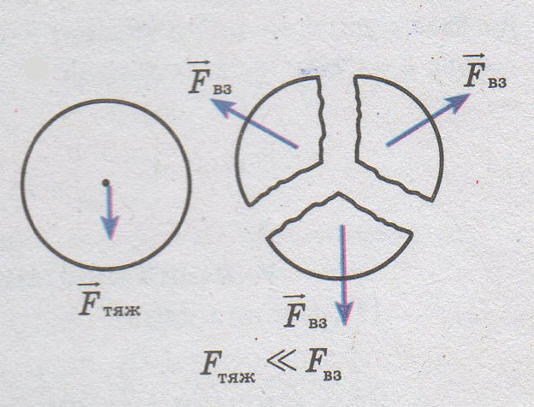
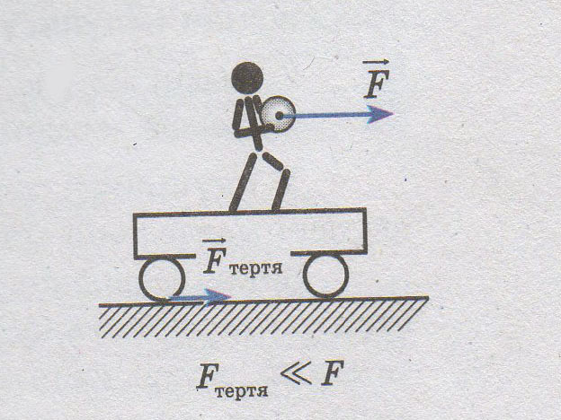
Замкнена система тіл
Замкнена система тіл – це така система тіл, на яку не діють зовнішні сили,а будь-які зміни стану цієї системи є результатом дії внутрішніх сил системи

Slide 6
Закон збереження імпульсу
У замкненій системі тіл геометрична сума імпульсів тіл до взаємодії дорівнює геометричній сумі імпульсів тіл після взаємодії

Slide 7
Реактивний рух . Ракети

Slide 8
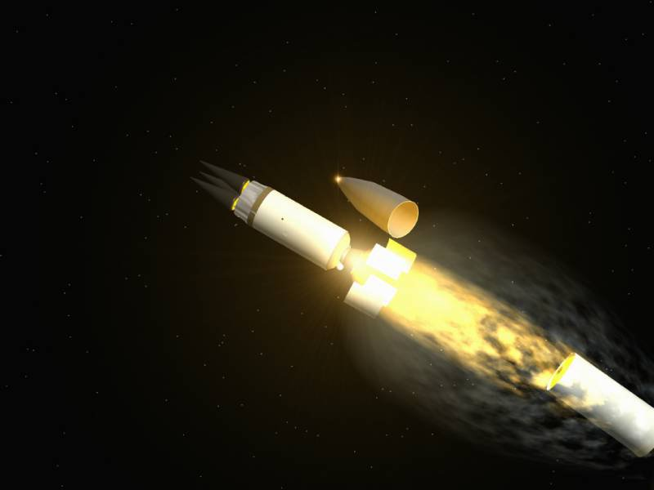
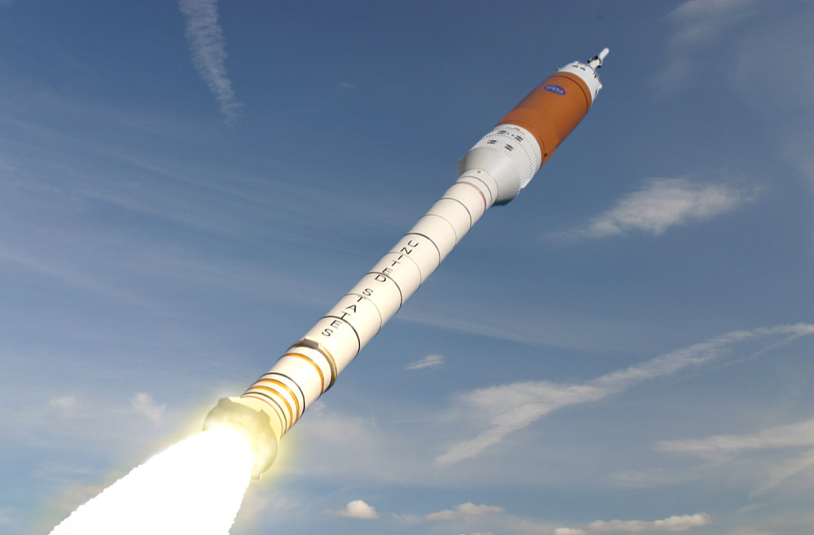
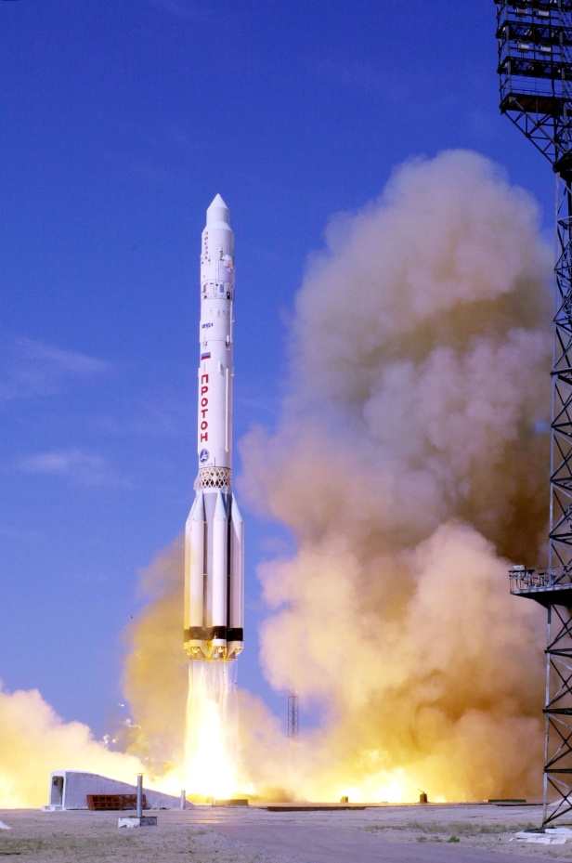
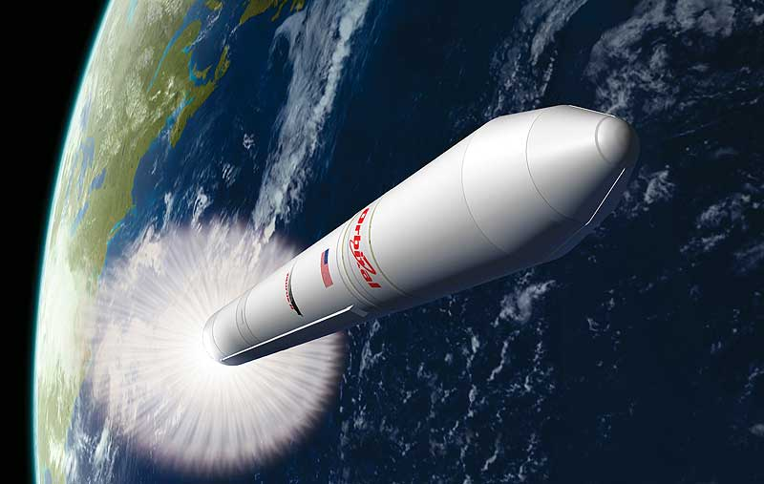
Реактивний рух - це рух,що виникає внаслідок відділення з певною швидкістю від тіла якоїсь частини
Ракета - літальний апарат,який переміщується в просторі завдяки реактивній тязі,що виникає внаслідок відкидання ракетою частин власної маси

Slide 9
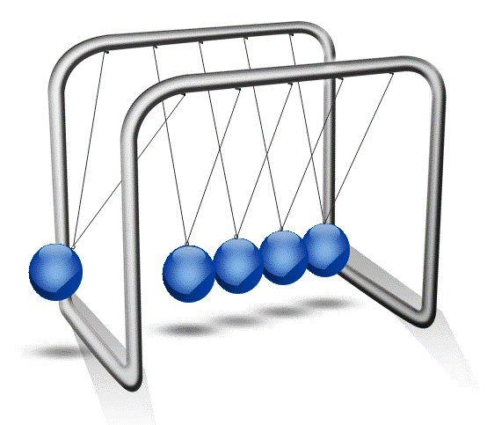
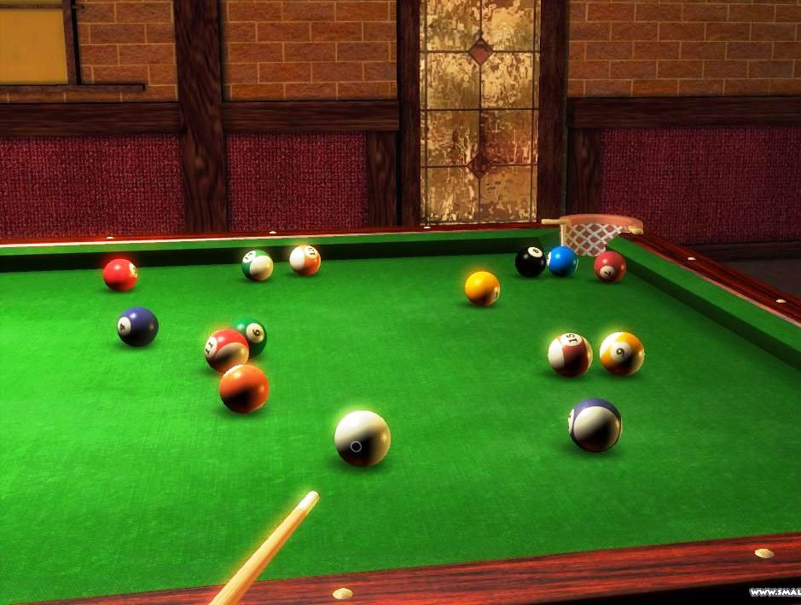
Пружний і абсолютно непружний удари

Slide 10
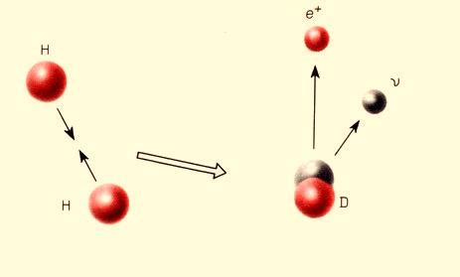
Пружний удар
Пружний удар – зіткнення тіл,за якого деформація тіл виявляється оборотною,тобто повністю зникає після припинення взаємодії.
Приклади: зіткнення більярдних куль, атомних ядер і елементарних частинок.

Slide 11
Пружна взаємодія
Пружна взаємодія
До зіткнення
Після зіткнення
v₀₁
v₁
v₂
A
m₁ > m₂
m₁
m₂
m₁
m₂
m₁v₀₁ = m₁v₁ + m₂v₂
m₁
m₂

Slide 12
Пружна взаємодія
До зіткнення
Після зіткнення
v₀₁
v₁
v₂
B
m₁ < m₂
m₁
m₂
m₁
m₂
m₁v₀₁ = -m₁v₁ + m₂v₂
m₁
m₂

Slide 13
Пружна взаємодія
До зіткнення
Після зіткнення
v₀₁
v₂
C
m₁ = m₂
m₁
m₂
m₁
m₂
m₁v₀₁ = m₂v₂
m₁
m₂

Slide 14
Пружна взаємодія
До зіткнення
Після зіткнення
v₀₁
v₁
D
m₁<<m₂
m₁
m₂
m₁
m₂
m₁v₀₁ = -m₁v₁
m₁
m₂

Slide 15
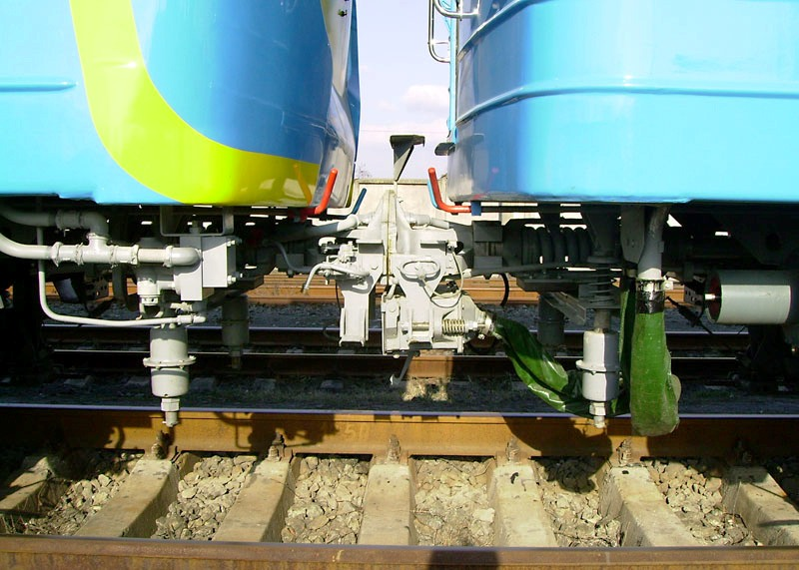
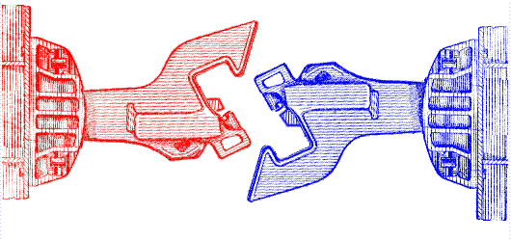
Абсолютно непружний удар
Абсолютно непружний удар – зіткнення тіл,у результаті якого тіла рухаються як єдине ціле.
Приклади непружної взаємодії: зіткнення пластилінових кульок, автозчеплення вагонів

Slide 16
Непружна взаємодія
До зіткнення
Після зіткнення
m₁ < m₂
m₁ > m₂
m₁ = m₂
v₀₁
v
A
m₁
m₂
m₁
m₂
m₁v₀₁ = (m₁ + m₂)v
m₁
m₂

Slide 17
Непружна взаємодія
До зіткнення
Після зіткнення
v₀₁
B
m₁<<m₂
m₁
m₂
m₁
m₂
m₁v₀₁ = 0
m₁
m₂

Slide 18
Задача
Снаряд масою 20 кг, що летів горизонтально зі швидкістю 100 м/с, влучив у пісок на залізничній платформі і не розірвався. Якої швидкості набула платформа масою 8 т, якщо до падіння снаряда вона рухалася зі швидкістю 0,5 м/с у тому ж напрямі, що і снаряд?

Slide 19
Відповідь:

